Slide 1
IDEJA ZA USTVARJANJE – MOJE NAJLJUBŠE DREVO

Slide 2
SPLOŠNO ZNANO JE, DA JE PROSTI ČAS KORISTNO PREŽIVETI V NARAVI, GOZDU ALI PARKU, OBDANEM Z DREVESI. TOVRSTNI KRAJI SO NARAVNE ČISTILNE NAPRAVE, KI POLEG ZRAKA ČISTIJO TUDI NEGATIVNO ENERGIJO.
Ta fotografija avtorja Neznan avtor je licencirana pod imenom CC BY-SA

Slide 3
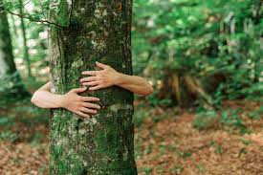
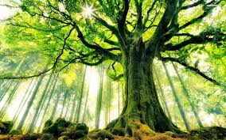
O DREVESIH …
DREVO NA LJUDI DELUJE ZDRAVILNO KOT CELOTA, ZDRAVILNI SO TUDI DELI DREVESA: LUBJE, VEJICE, KOŠČEK LESA. ZNANJE O POMENU RAZLIČNIH VRST LESA ZA BIVALNO OKOLJE, POHIŠTVO, ORODJE, PRIBOR IN OBREDNE PREDMETE SE PONEKOD ŠE OHRANJA IN PRAV BI BILO, DA LES POSTANE ČLOVEKOV VSAKODNEVNI SPREMLJEVALEC. ENERGIJA DREVESA SE NAMREČ OHRANJA TUDI V LESENIH IZDELKIH, KI V ČLOVEKOVEM ENERGIJSKEM POLJU OPRAVLJAJO ENAKO VLOGO KOT ŽIVO DREVO. OD NEKDAJ SO NA PRIMER TREPETLIKINE DEŠČICE POLAGALI NA BOLEČE ALI POŠKODOVANE DELE TELESA, Z NJIMI SO SI LAJŠALI TUDI ZOBOBOL.

Slide 4
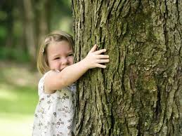
DREVESA LAHKO POMAGAJO PRI ZDRAVLJENJU, CELJENJU RAN TER TUDI PRI PRIDOBIVANJU ENERGIJE. NAJBOLJŠI PRI TEM NAJ BI BILI HRAST, BREZA, BOR, JELKA, SMREKA IN MACESEN. POSEBEN ZNAČAJ IMATA BREZA IN JELKA, KI STA OBENEM SPREJEMNIK IN ODDAJNIK ENERGIJE. PRAV TAKO DOBRI ZDRAVILCI SO TUDI CEDRA, AKACIJA, JAVOR, JABOLKO IN SLIVA. S POMOČJO ENOSTAVNE TEHNIKE LAHKO IZBERETE PRIMERNO DREVO. POTREBUJETE LE TANEK PAPIR ALI CELOFAN ŠIRINE 2–5 MM IN DOLŽINE 10–12 MM. MED PALCEM IN KAZALCEM PRIMITE ZA KONEC PAPIRJA IN SE POSTAVITE PRED DREVO, ODDALJENO PRIBLIŽNO POL METRA. ČE DREVO IZ ČLOVEKA ENERGIJO ČRPA, SE BO POKAZALO, ČE SE BO PAPIR NAGIBAL PROTI DREVESU, ČE PA SE PAPIR NAGIBA OD DREVESA, JE TO DREVO, KI BO ČLOVEKA POLNILO S SVOJO ENERGIJO. KOMUNIKACIJA Z DREVESOM NAJ NE BI TRAJALA DLJE KOT NEKAJ MINUT. VEČ O ZDRAVILNOSTI DREVES NAJDETE NA SPODNJI POVEZAVI. https://vizita.si/zdravje/dendroterapija-za-zdravje-in-splosno-boljse-pocutje-objemite-drevo.html

Slide 5
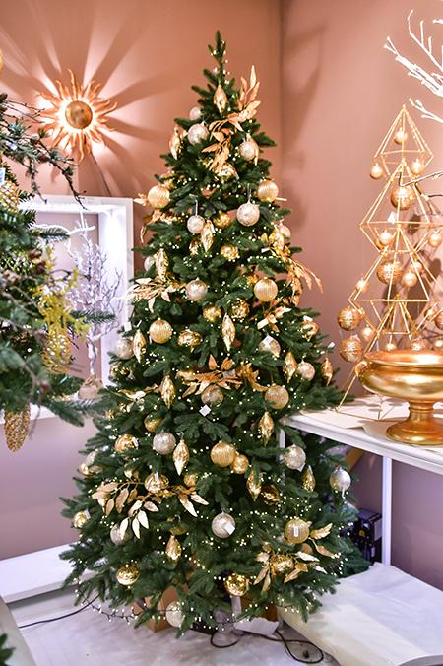
V NADALJEVANJU SO PRIKAZANI PRIMERI RAZLIČNIH DREVES, MORDA BO KATERO IZMED NJIH NAVDIH ZA USTVARJANJE.
IN ZDAJ …
… IZBERITE DREVO, POIŠČITE PAPIR IN VSE OSTALE PRIPOMOČKE. NATANČNO SI OGLEJTE, KAKŠNO JE IZBRANO DREVO. ŠE POSEBEJ BODITE POZORNI NA VEJE, KORENINE, KROŠNJO, IGLICE, LISTE …
NATO SE PREPUSTITE SVOJI USTVARJANOSTI, RIŠITE, SLIKAJTE, BARVAJTE, NE POZABITE NA PODROBNOSTI IN OZADJE.
MORDA PA IZBERETE KAR SVOJE DOMAČE BOŽIČNO DREVO.

Slide 6
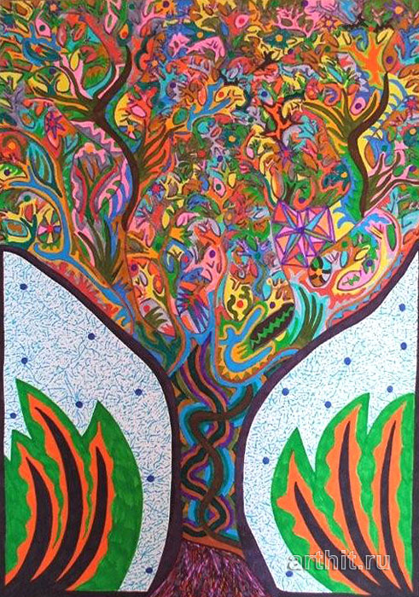

Slide 7
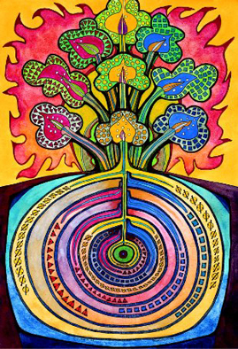

Slide 8
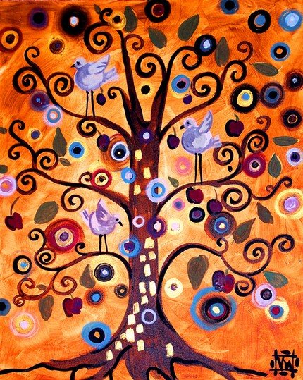

Slide 9
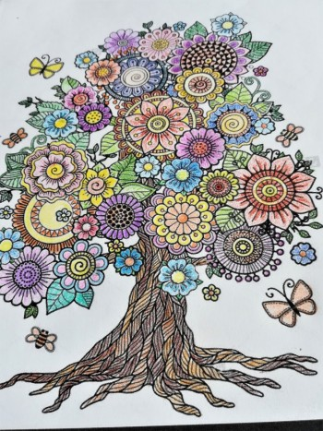

Slide 10
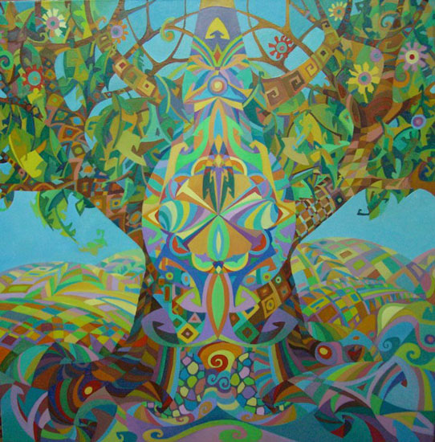

Slide 11
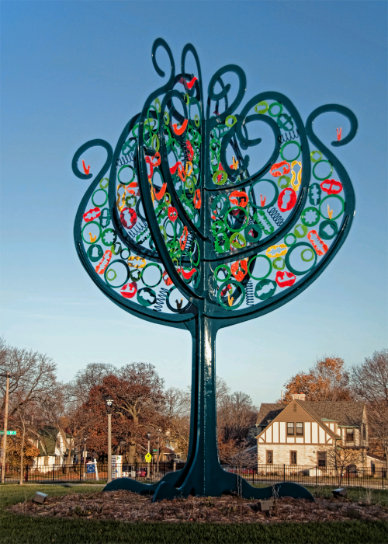

Slide 12
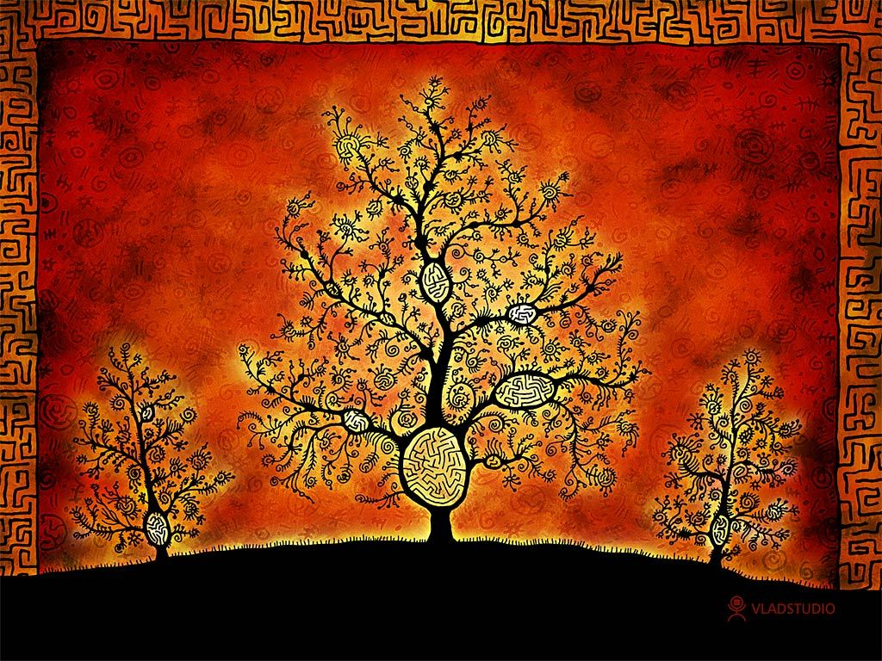

Slide 13
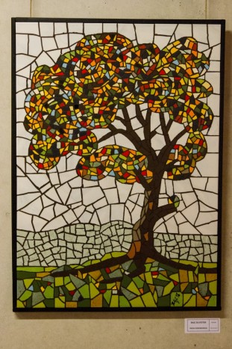

Slide 14
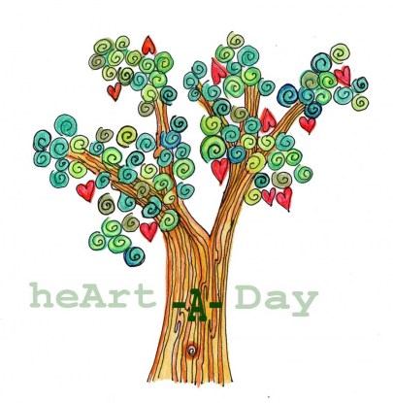
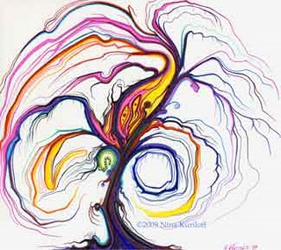
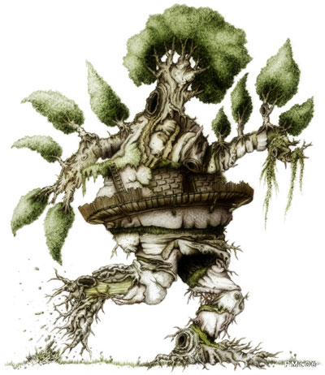
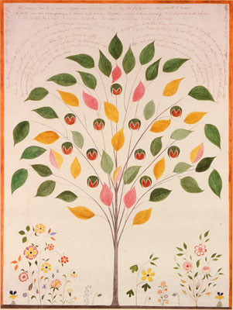

Slide 15
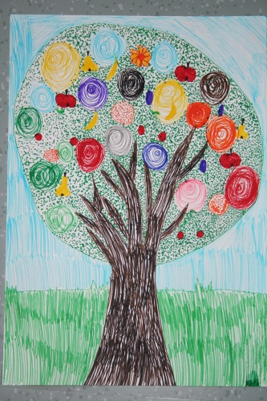

Slide 16
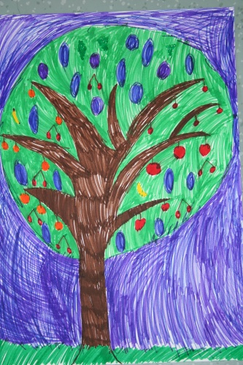
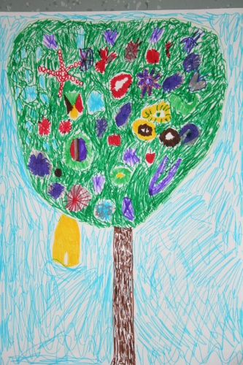
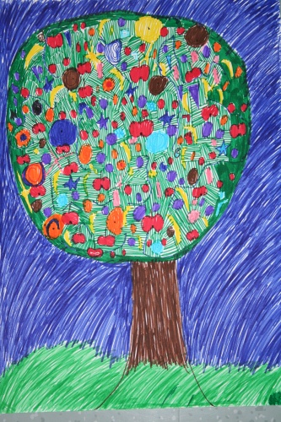
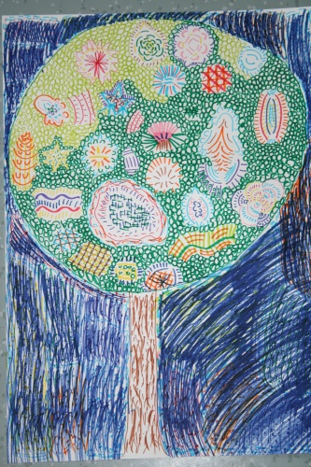

Slide 18
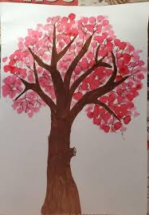
ŽELIM VAM VELIKO UŽITKOV OB USTVARJANJU
IRENA HUDI

